Slide 1

Diversity Enhanced Narrative Question Generation for Storybooks
Hokeun Yoon - JinYeong Bak
Sinh viên thực hiện:
  Nguyễn Thị Huyền Trang - 21520488
  Nguyễn Thị Mai Trinh - 21522718
01

Slide 2
01
Giới thiệu
02
Phương pháp
03
Thực nghiệm
04
Nghiên cứu Ablation
05
Kết luận
02

Slide 3
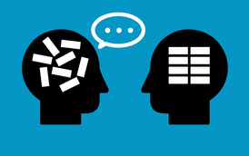



01. Giới thiệu
Nội dung của bài báo:
  Mở rộng phạm vi của nhiệm vụ tạo ra câu hỏi.
  Giới thiệu mô hình mQG (multi-question generation model) - có khả năng tạo ra một loạt các câu hỏi đa dạng với ngữ nghĩa chính xác.
  Giới thiệu mô hình đánh giá khả năng trả lời câu hỏi, có khả năng phân loại câu hỏi
Ngữ cảnh
Câu hỏi tham chiếu
mQG (multi-question generation model)
SQuAD1.1
FairytableQA
TellMeWhy
03
Notes:
Bài báo giới thiệu một mô hình tạo ra câu hỏi (QG) mới gọi là mQG (multi-question generation model), nhằm giải quyết thách thức của việc tạo ra các câu hỏi đa dạng và chính xác từ ngữ cảnh. Mô hình này tập trung vào việc sử dụng ngữ cảnh và câu hỏi tham chiếu để tạo ra nhiều câu hỏi có thể trả lời. Để kiểm tra khả năng trả lời của các câu hỏi, mô hình được đánh giá trên tập dữ liệu FairytaleQA và chứng minh hiệu quả qua chuyển đổi không cần dữ liệu trên các tập dữ liệu TellMeWhy và SQuAD1.1. Các đóng góp chính của bài báo bao gồm mở rộng phạm vi nhiệm vụ tạo ra câu hỏi, giới thiệu mô hình mQG và mô hình đánh giá khả năng trả lời câu hỏi.

Slide 4
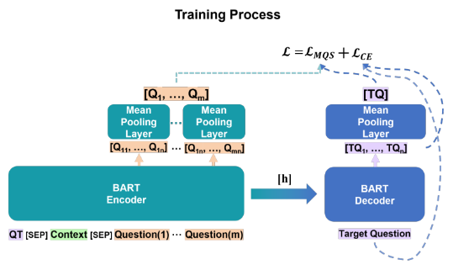
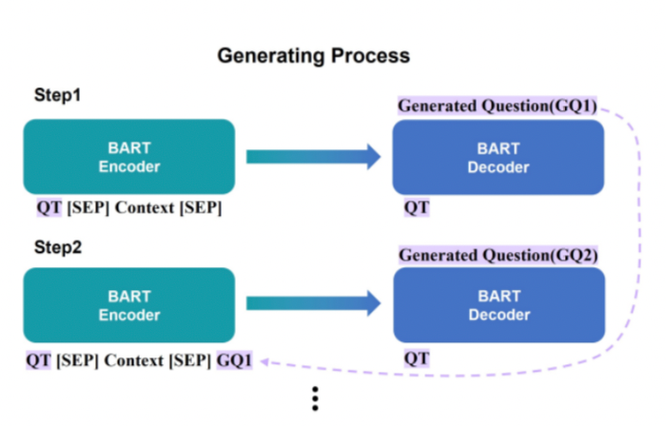
02. Phương pháp
Hình 2: mQG sử dụng framework đệ quy để sinh câu hỏi
Hình 1: Quá trình huấn luyện mQG
04

Slide 5
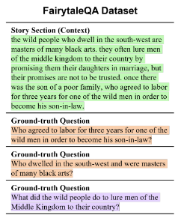
03. Thực nghiệm
Tập dữ liệu
  Tập dữ liệu huấn luyện FairytaleQA
Gồm các cặp câu QA liên quan đến nội dung sách truyện, với 7 loại câu hỏi, và được gán nhãn là câu hỏi rõ ràng, ngụ ý hoặc không thể trả lời.
Sau khi xử lý, tập dữ liệu còn 9595 cặp QA
  Tập dữ liệu dùng cho đánh giá Zero-shot
+ TellMeWhy: tương tự với tập FairytaleQA
+ SQuAD1.1: khác miền kiến thức với tập FairytaleQA và chỉ có câu hỏi rõ ràng
FairytaleQA
TellMeWhy
SQuAD1.1
05

Slide 6
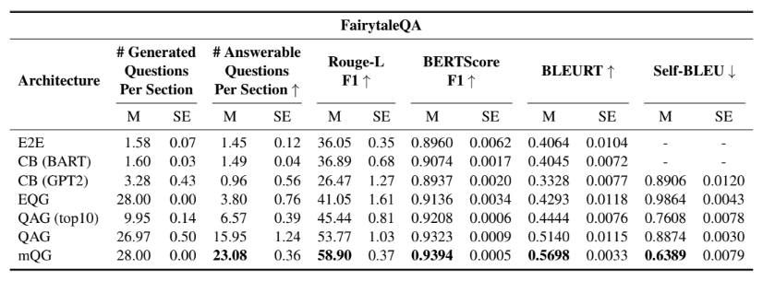
03. Thực nghiệm
Kết quả mô hình đánh giá khả năng trả lời
Kết luận: mQG nổi bật hơn các mô hình khác ở tất cả các độ đo.
06

Slide 7
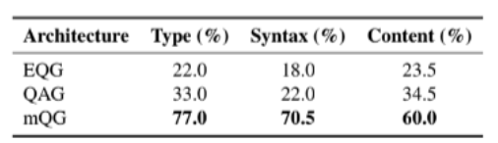
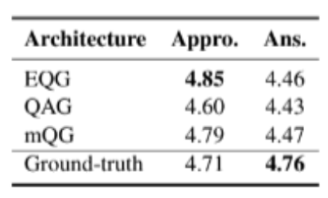
03. Thực nghiệm
Kết quả đánh giá bởi con người
Độ đa dạng
Chất lượng câu hỏi
Kết luận: mQG tạo ra đa dạng câu hỏi nhất, các câu chính xác về ngữ nghĩa và liên quan đến ngữ cảnh
07
Notes:
Đánh giá và so sánh mQG, với 2 mô hình mạnh mẽ (EQG, QAG) được thực hiện bởi 5 annotator thành thạo tiếng Anh, để đánh giá sâu hơn về độ đa dạng và chất lượng của các câu hỏi được tạo ra.

Slide 8
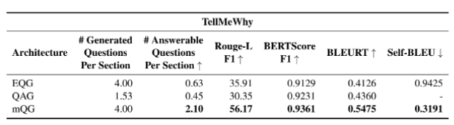
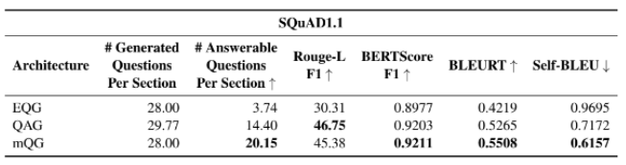
03. Thực nghiệm
Đánh giá hiệu suất Zero-shot
08
Notes:
Đánh giá và so sánh mQG, với 2 mô hình mạnh mẽ (EQG, QAG) được thực hiện bởi 5 annotator thành thạo tiếng Anh, để đánh giá sâu hơn về độ đa dạng và chất lượng của các câu hỏi được tạo ra.

Slide 9
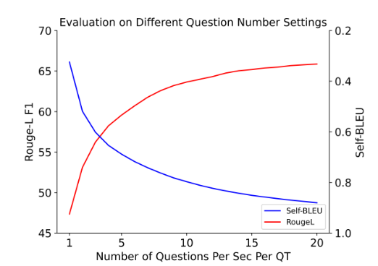
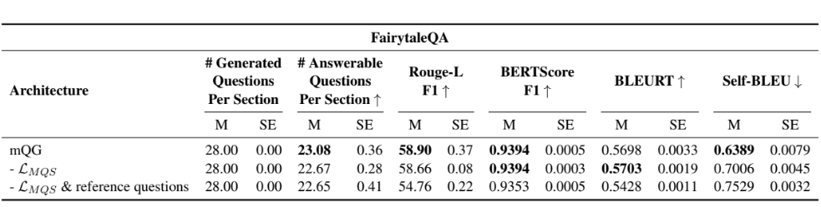
04. Nghiên cứu Ablation
Hiệu suất trên tập FairyTaleQA khi số lượng câu hỏi thay đổi
Kết quả so sánh hiệu suất mQG khi có hoặc không có LMQS và câu hỏi tham chiếu
09

Slide 10
05. Kết luận
mQG có khả năng tạo một loạt câu hỏi đa dạng với ngữ nghĩa chính xác và linh hoạt đối với các kiểu câu hỏi và lĩnh vực khác nhau
Hạn chế:
    Chất lượng câu hỏi không chắc chắn
    Giới hạn số lượng câu hỏi tạo ra
    Nguy cơ phân loại sai
    Điểm tin cậy thấp
Điều này có thể dẫn đến sự không chắc chắn trong kết quả.
10

